Slide 1

自然语言处理技术基础 Natural Language Processing，NLP
网络空间安全与计算机学院

Slide 2
第6章 字符编码与字频统计
6.1 西文字符编码
6.2 中文字符编码
6.3 字符编码知识的作用
6.4 字频统计

Slide 3
字符 字符编码
字符
文字 + 符号
包括各国家文字、标点符号、图形符号、数字等
一切文本处理中最基本单位
字符编码
输入编码（外码）：输入字符时需要敲哪些键（输入法）
机内编码（内码）：计算机上用什么数字来表示和存储某个字符

Slide 4
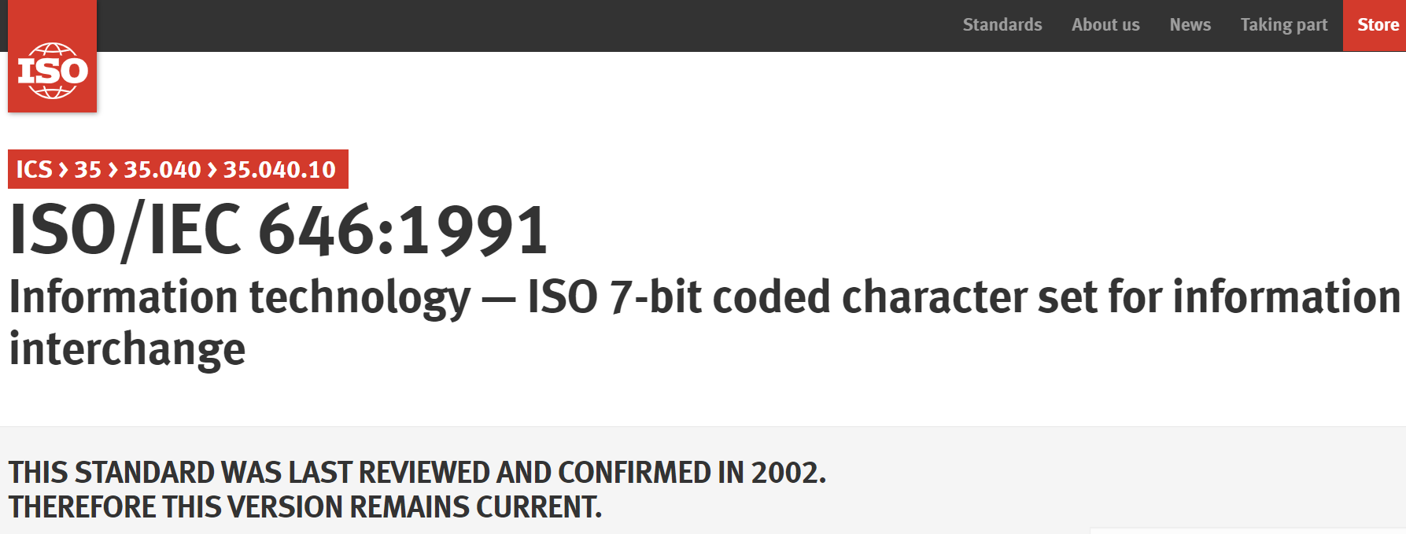
6.1 西文字符编码
ASCII 码
美国标准信息交换码 American Standard Code for Information Interchange
美国国家标准局（ANSI）制定
国际标准化组织（ISO）定为国际标准：ISO/IEC 646
https://www.iso.org/standard/4777.html

Slide 5
6.2 中文字符编码
6.2.1 国标码 GB 2312-1980
6.2.2 大五码 big5
6.2.3 Unicode与ISO/IEC 10646
6.2.4 国标扩展码 GBK
6.2.5 GB 18030

Slide 6
6.2.1 国标码 GB2312码
GB2312码:1980年国家标准总局发布国标码
全称《信息交换用汉字编码字符集——基本集》
两个字节表示一个汉字，ASCII码都大于127：161(A1)-254(FF)间的整数
编码空间共8836个：汉字6763个、非汉字字符682个、空位1391个

Slide 7
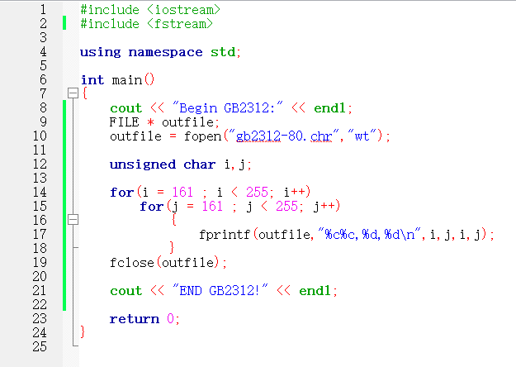
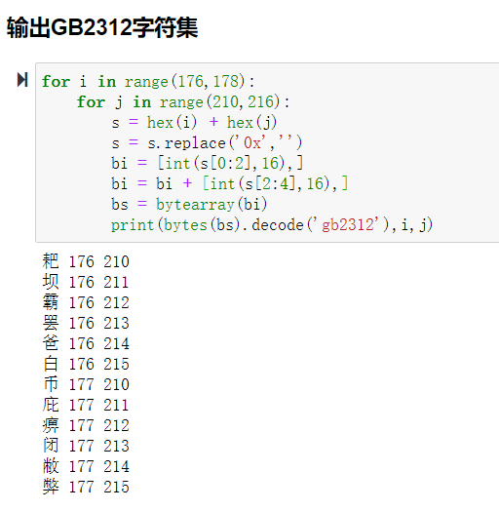
编程：输出字符和该字符两个字节的ASCII码
CodeBlocks ：C++
Jupyter：python

Slide 8
GB2312中各类字符分布情况
首字节ASCII码 | 字符类型
161 | 标点、一般符号 202 序号 60 数字 22 拉丁字母 52
162
163
164 | 日文假名 169
165
166 | 希腊字母 48
167 | 俄文字母 66
168 | 汉语拼音符号 26 汉语注音字母 37
176-215 | 一级汉字 3755 按汉语拼音顺序排序
216-247 | 二级汉字 3008 按照部首排序
国务院关于公布《通用规范汉字表》的通知
2013年6月5日
共收字8105个，分为三级。
一级字表：收字3500个
常用字集
主要满足基础教育和文化普及的基本用字需要
二级字表：收字3000个
使用度仅次于一级字
一、二级字表主要满足出版印刷、辞书编纂和信息处理等方面的一般用字需要
三级字表：收字1605个
姓氏人名、地名、科学技术术语
中小学语文教材文言文用字中未进入一、二级字表的较通用的字
主要满足信息化时代与大众生活密切相关的专门领域的用字需要
http://www.gov.cn/zwgk/2013-08/19/content_2469793.htm

Slide 9
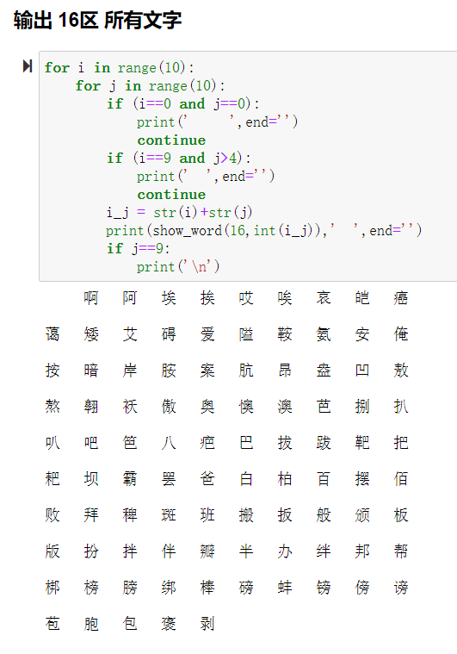
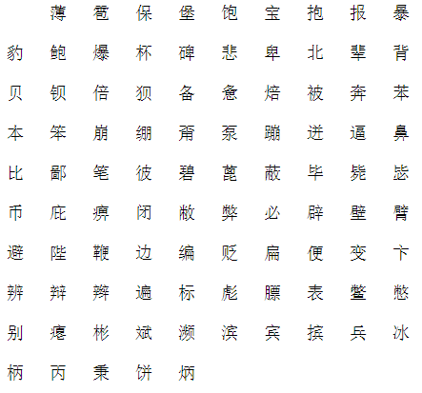
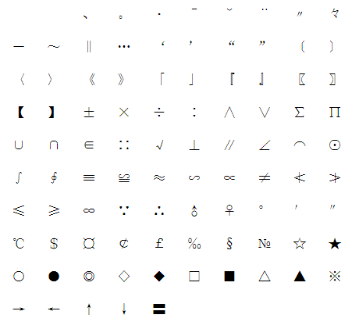
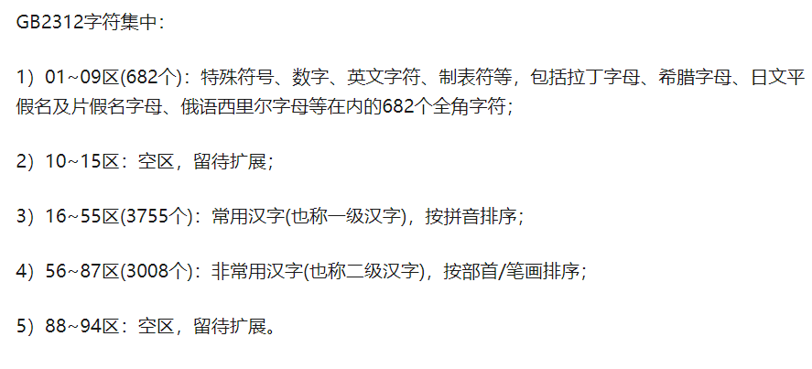
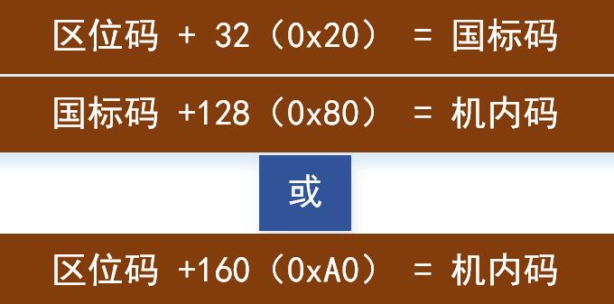
区位码
区码：前两位
位码：后两位
编码空间：94 × 94
每一行叫一个“区”
每个区有94个“位”
汉字在方阵中的坐标称为“区位码”
https://zhuanlan.zhihu.com/p/27120673

Slide 10
6.2.2 大五码 Big5
中国台湾、香港与澳门地区，使用的繁体中文字符集。
1984年，为统一繁体字符集编码，台湾五大厂商制定编码方案。
因其来源被称为五大码，英文写作Big5，普遍被称为大五码。
五大厂：宏碁 Acer、神通 MiTAC、佳佳、零壹 Zero One、大众 FIC

Slide 11

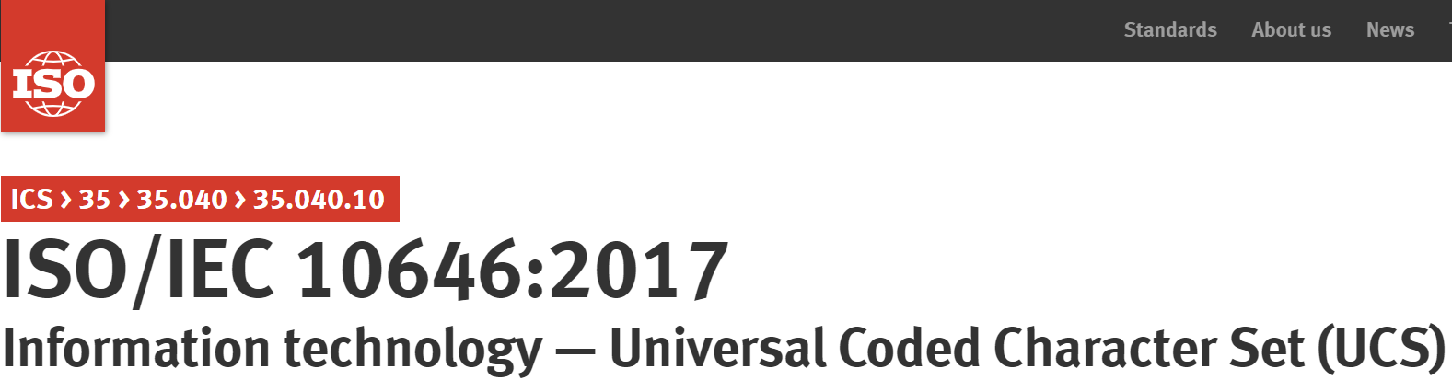
6.2.3 Unicode 与 ISO 10646
Unicode Consortium制定可容纳世界上所有文字和符号的字符编码方案。
ISO针对各国文字符号统一编码制定 ISO 10646定义标准字符集。
1991年，两个项目合并，同步发展 Unicode 和 ISO 10646 。
Unicode 3.0 与 ISO 10646 使用相同的字库和字码。
两个项目仍都存在，并独立地公布各自的标准。
Unicode集团是由美国的HP、Microsoft、IBM、Apple等几家知名的大型计算机企业所组成的联盟集团
https://www.iso.org/standard/69119.html
https://home.unicode.org/
GB13000等同采用国际标准ISO/IEC 10646-2003

Slide 12
ISO/IEC 10646
英文全称：Information technology - Universal Multiple-Octet Coded Character Set，简称 UCS。
中文全称：信息技术-通用多八位编码字符集，亦称 大字符集。
四维编码空间，采用十六进制全编码
总体分为 128个 三维组 (group)， 范围：从00到7F
每个组含 256个 平面 (plane)， 范围：从00到FF
每平面含 256个 行 (row)， 范围：从00到FF
每一行含 256个 码位 (cell)， 范围：从00到FF
每个字符由四个八位序列表示，按照组八位、面八位、行八位、列八位的顺序：
Group-octet Plane-octet Row-octet Cell-octet
http://blog.chinaunix.net/uid-22805258-id-1768946.html

Slide 13
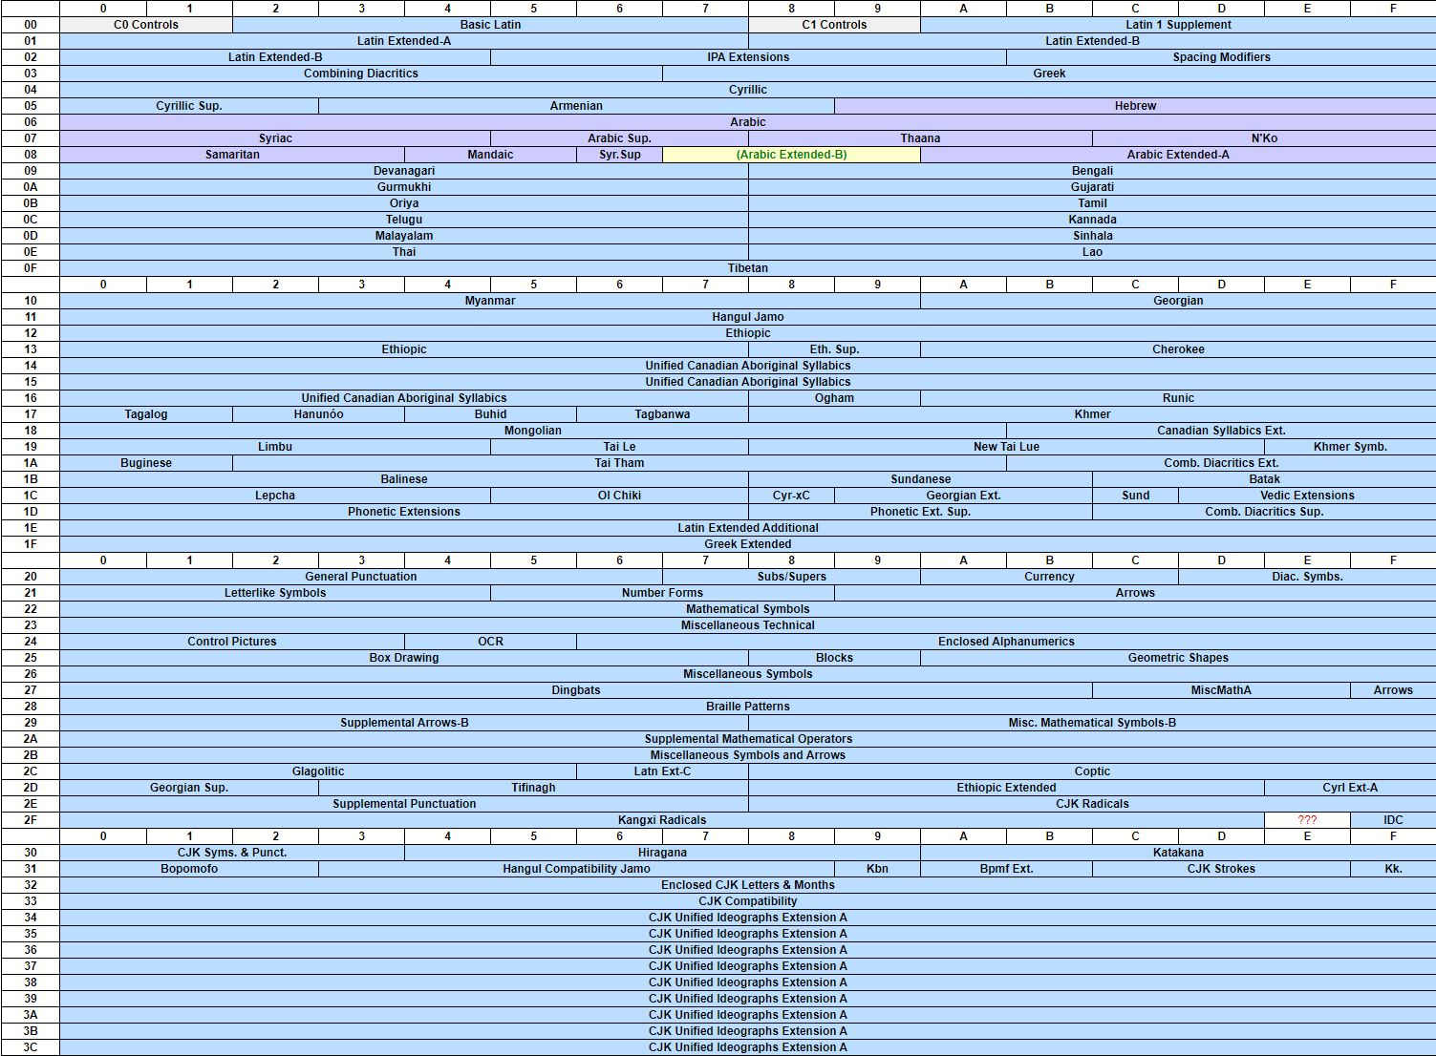
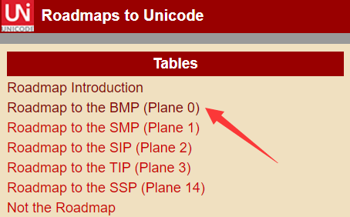
ISO/IEC 10646
基本多文种平面
第0平面，即：Group0的Plane0
Basic Multilingual Plane，简称BMP
是目前实际应用的Unicode版本（2字节）
此平面上用行、列八位即可表示一个编码字符
中日韩统一表意文字 CJK Unified Ideographs
https://www.unicode.org/roadmaps/bmp/index.html

Slide 14
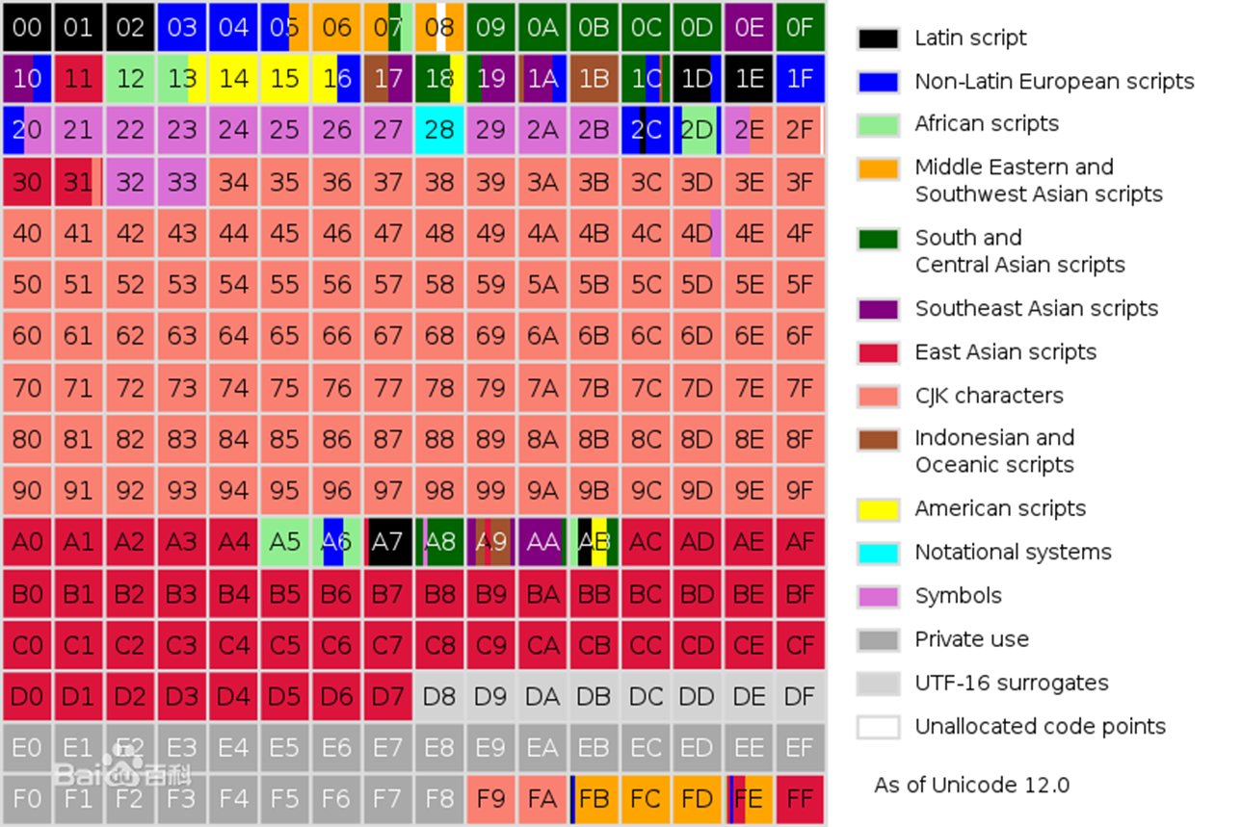
基本多文种平面的示意图
黑 = 拉丁文字及符号
浅蓝 = Linguistic scripts
蓝 = 其他欧洲文字
橘 = Middle Eastern and SW Asian scripts
浅橘 = 非洲文字
绿 = 南亚文字
紫 = 东南亚文字
红 = 东亚文字
浅红 = 中日韩汉字
黄 = Aboriginal scripts
紫红 = 符号
深灰 = Diacritics
浅灰 = UTF-16surrogates and private use
蓝青 = Miscellaneous characters
白 = 未使用
每个写着数字的格子代表256个码点

Slide 15
Unicode转换格式 （ Unicode Translation Format ，UTF ）
UTF是Unicode的实现方式，即怎样将Unicode定义的数字转换成程序数据
例如，“汉字”对应的数字是0x6c49和0x5b57，而编码的程序数据是：
BYTE data_utf8[] = {0xE6, 0xB1, 0x89, 0xE5, 0xAD, 0x97}; // UTF-8 编码
WORD data_utf16[] = {0x6c49, 0x5b57}; // UTF-16编码
DWORD data_utf32[] = {0x6c49, 0x5b57}; // UTF-32编码
BYTE、WORD、DWORD分别表示无符号8位整数，无符号16位整数和无符号32位整数。
“汉字”的UTF-8 编码需要6个字节（ BYTE ）。
“汉字”的UTF-16编码需要两个WORD，大小是4个字节。
“汉字”的UTF-32编码需要两个DWORD，大小是8个字节。
http://blog.chinaunix.net/uid-22805258-id-1768945.html

Slide 16
UTF-8
UTF-8的特点是对不同范围的字符使用不同长度的编码
对于0x00-0x7F之间的字符，UTF-8编码与ASCII编码完全相同。
UTF-8编码的最大长度是4个字节。
从下表可以看出，4字节模板有21个x，即可以容纳21位二进制数字。
Unicode的最大码位0x10FFFF只有21位。
Unicode编码(16进制) | UTF-8 字节流(二进制)
000000 - 00007F | 0xxxxxxx
000080 - 0007FF | 110xxxxx 10xxxxxx
000800 - 00FFFF | 1110xxxx 10xxxxxx 10xxxxxx
010000 - 10FFFF | 11110xxx 10xxxxxx 10xxxxxx 10xxxxxx

Slide 17
UTF-8
例1：“汉”字的Unicode编码是：0x6C49。
0x6C49在0x0800-0xFFFF之间，使用3字节模板
0x6C49写成二进制是： 0110 1100 0100 1001
比特流代替模板的x： 11100110 10110001 10001001，即：E6 B1 89
Unicode编码(16进制) | UTF-8 字节流(二进制)
000000 - 00007F | 0xxxxxxx
000080 - 0007FF | 110xxxxx 10xxxxxx
000800 - 00FFFF | 1110xxxx 10xxxxxx 10xxxxxx
010000 - 10FFFF | 11110xxx 10xxxxxx 10xxxxxx 10xxxxxx
http://blog.chinaunix.net/uid-22805258-id-1768945.html

Slide 18


UTF-8
例2： “ ”字Unicode编码：0x20C30（中日韩统一表意文字扩展 ）
0x20C30在0x010000-0x10FFFF之间，使用4字节模板。
0x20C30写成21位二进制数字（不足21位就在前面补0）：0 0010 0000 1100 0011 0000
比特流依次代替模板中的x，得到：
11110000 10100000 10110000 10110000，即：F0 A0 B0 B0。
Unicode编码(16进制) | UTF-8 字节流(二进制)
000000 - 00007F | 0xxxxxxx
000080 - 0007FF | 110xxxxx 10xxxxxx
000800 - 00FFFF | 1110xxxx 10xxxxxx 10xxxxxx
010000 - 10FFFF | 11110xxx 10xxxxxx 10xxxxxx 10xxxxxx
http://blog.chinaunix.net/uid-22805258-id-1768945.html
https://www.ziti163.com/uni/20000-2A6DF.shtml?id=64

Slide 19
6.2.4 国标扩展码 GBK
GBK即：汉字内码扩展规范（ 1995.12.1颁布）
向下兼容GB2312，向上支持ISO 10646，承上启下
保持GB2312原貌，扩充至与ISO 10646的CJK等量，包含Big5
GBK共20902个汉字（GB2312共6763个汉字）

Slide 20
6.2.5 GB 18030
GB 18030 《信息技术 中文编码字符集》
GB18030-2000 《信息技术 信息交换用汉字编码字符集基本集的扩充》
GB18030-2005
向下兼容GB2312 和 GBK
与Unicode的码位一一对应
GB 18030共收录汉字70,244个

Slide 21
主要中文字符编码体系之间的关系
1980
GB 2312
1984
Big5
1993
GB 13000-1 / ISO10646-1:1993
CJK
1995
GBK
Unicode / ISO10646
CJK统一汉字扩充A
2000
GB 18030

Slide 22
6.3 字符编码知识的作用

Slide 23
6.4 字频统计
6.4.1 字频统计的应用 6.4.2 单字字频统计 6.4.3 双字字频统计

